Slide 1
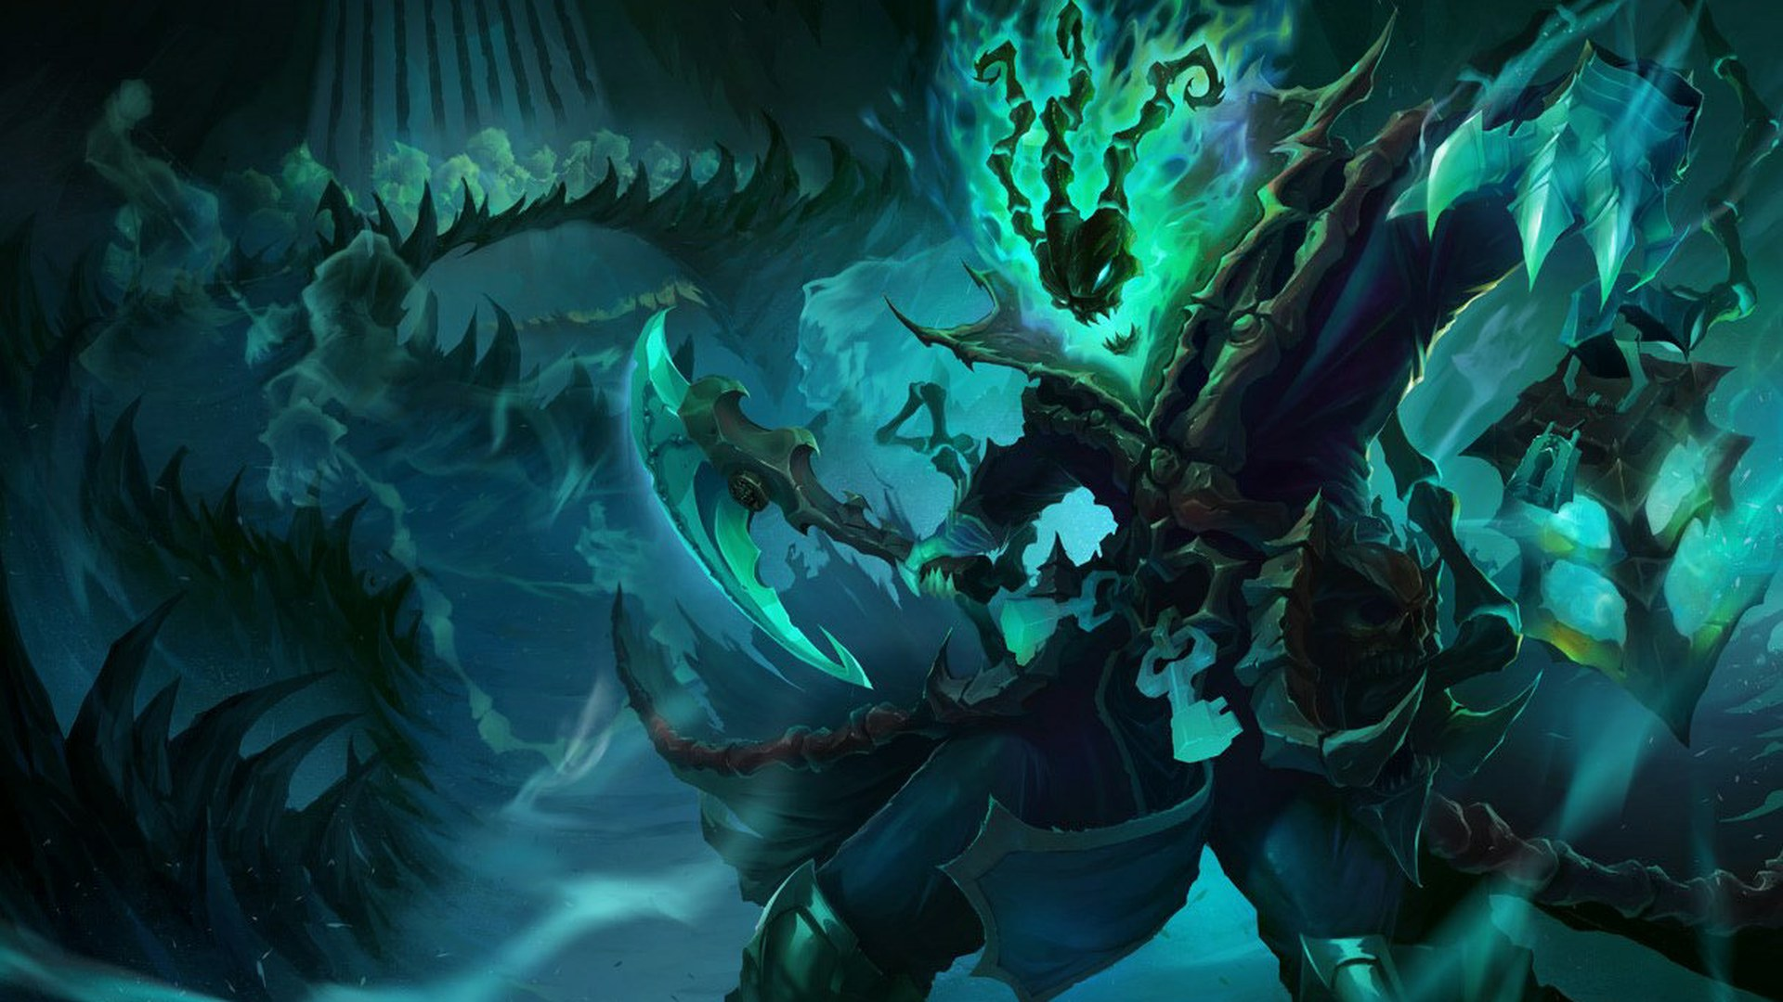
LOL . EX
LoL 경기는 언제 승부가 결정되는가?
인게임 시점별 경기 데이터 기반 승패 예측 및 핵심 승리요인 분석
게임 시작
4조 이기조
Notes:
4조 발표를 시작하겠습니다. 주제는 인게임 시점별 경기 데이터 기반 승패 예측과 핵심 승리요인 분석입니다. 제목이 곧 질문입니다 — 경기는 언제 승부가 결정되는가. 10분 시점 데이터로 답해 보고, 답이 안 나오는 지점까지 그대로 보여드리겠습니다.

Slide 2
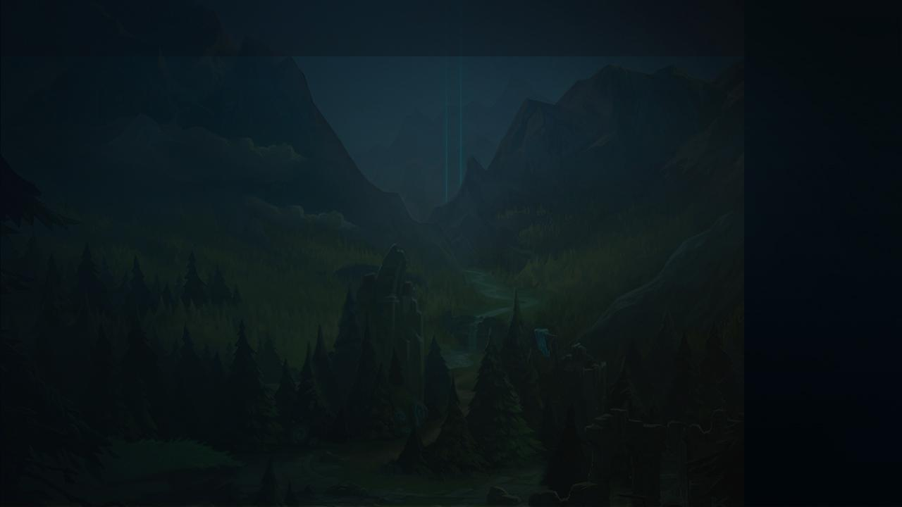
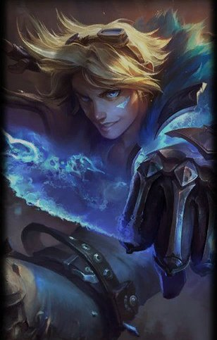


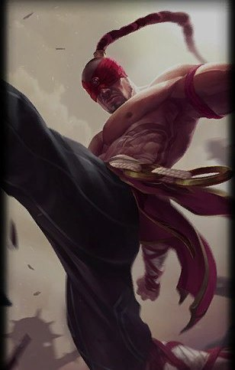
4조 팀원소개
정상천(팀장)
이제민
박예은
임의석
프로젝트 총괄
발표 및 자료제작
데이터 분석
모델학습
문서검토
웹 디자인
자료제작 보조
서버 · 배포
자료제작 보조
‹#›
Notes:
먼저 팀원을 소개하겠습니다. 정상천 · 이제민 · 박예은 · 임의석 · 류서영 다섯 명입니다.

Slide 3
발표 순서
데이터 검증 및 분석
1
검증 · 분할
Phase 1 | 승패 예측과 원인 분석
2
10분 정보로 얼마나 맞히나 ·
무엇이 승패를 가르나
가중치가 왜 이상한가 · 원인은 무엇인가 어떤 성격의 판이었나
3
Phase 2 | 문제 확인 : 재분석 및 군집화
Phase 3 | 시점 비교 (10분 vs 15분)
5분을 더 보면 무엇이 달라지나
4
모델이 화면이 되기까지 · 다음에 할 것
5
서비스 · 향후 방향
‹#›
Notes:
순서입니다. 무엇을 만들었는지와 데이터를 보고, Phase 1·2·3 순서로 갑니다. 중간에 경기 유형을 따로 다루고, 마지막에 서비스와 한계를 말씀드립니다. 세 단계가 그냥 나열된 게 아니라 앞 단계가 남긴 질문을 다음 단계가 받습니다.

Slide 4
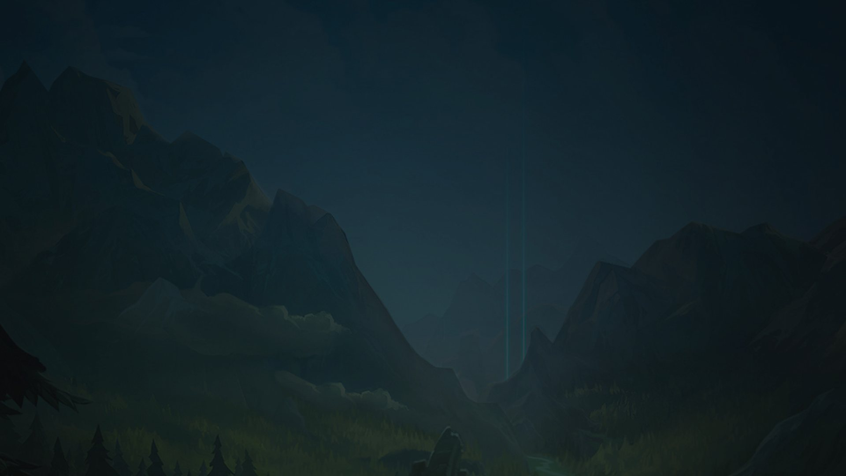
1. 데이터 검증 및 분석 | 진행 구조 — 3단계 설계
 | 단계 | 한 일 | 답하는 질문
Phase 1 | 승패 예측과 원인 분석 | 데이터를 검증·정리하고, 모델 8종을 비교해 학습하고, 무엇이 승패를 갈랐는지 해석 | 10분 정보로 얼마나 맞히나? 무엇이 승패를 가르나?
Phase 2 | 상관도 강한 피처를 빼고 재분석 | 화에서 상관이 유난히 강한 지표를 발견하고, 그 지표를 빼고 다시 학습해 비교시각 | 가중치가 왜 이상하게 나왔나? 빼면 무엇이 달라지나?
Phase 3 | 시점 비교 | 추가 데이터로 10분 모델과 15분 모델을 같은 조건에서 비교 | 5분을 더 보면 무엇이 달라지나?
• Phase 1 — 10분 정보로 승패를 맞히고, 무엇이 가르는지 봅니다
◆ 그런데 가중치에 이상한 곳이 보인다 → Phase 2의 질문
• Phase 2 — 왜 그런지 원인을 파고듭니다
◆ 10분 안에서 안 오르는 상한 → 시점을 바꾸는 Phase 3
근거 · reports/tables/
‹#›
Notes:
세 단계로 진행했고 서로 이어져 있습니다. Phase 1에서 골드가 1위인데 킬 계수가 음수로 나왔습니다. 이대로면 킬하면 진다는 말이 되니 Phase 2에서 골드를 빼고 다시 학습했습니다. 킬이 플러스 0.508로 살아났고 점수는 0.002만 떨어졌습니다. 지표를 바꿔도 상한이 같다는 뜻이라, Phase 3에서 시점 자체를 바꿨습니다.

Slide 5
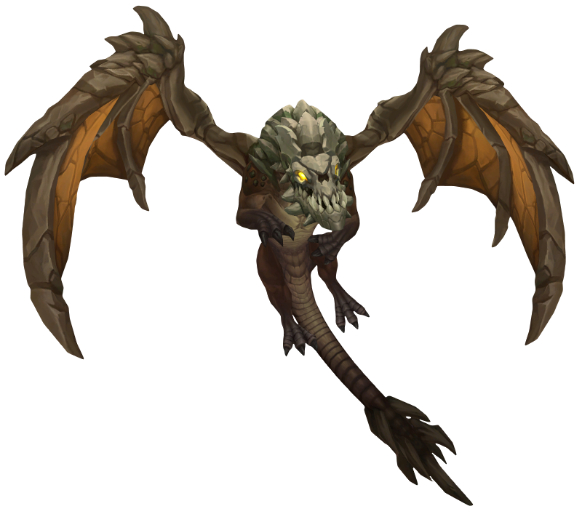
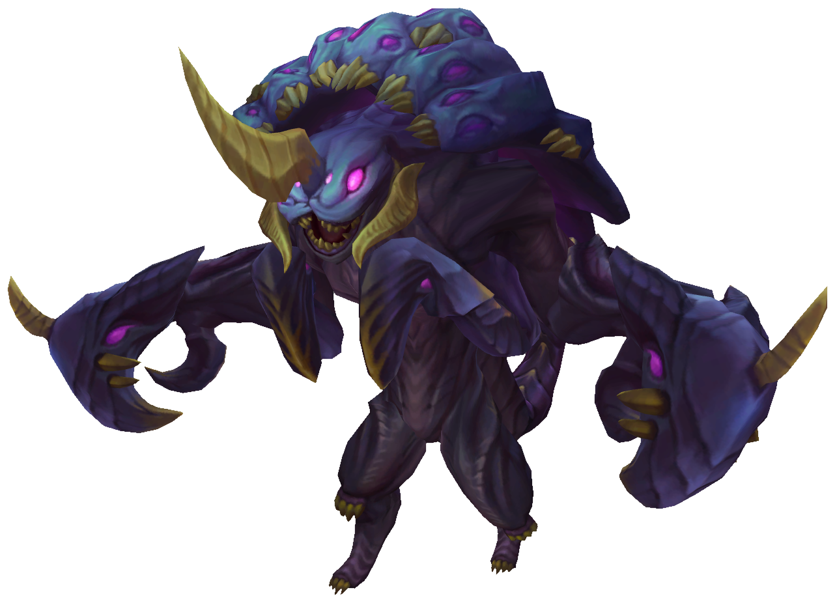
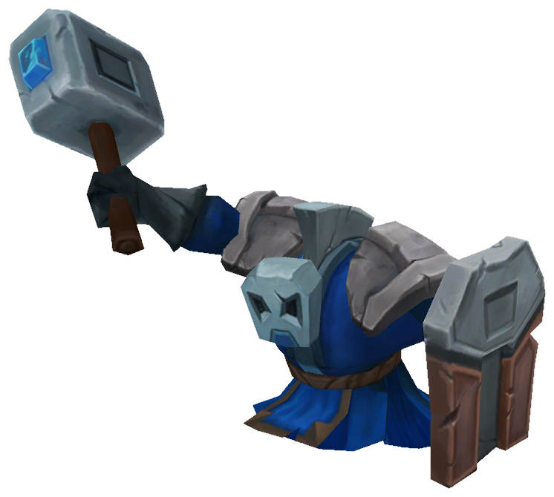




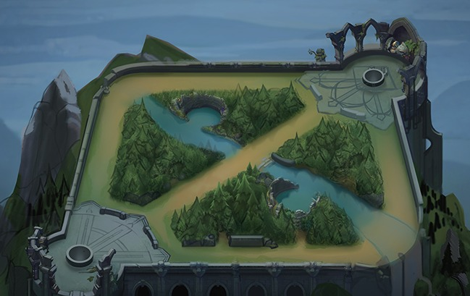




게임 기초 — 30초 요약
골드 ( 돈 )
장비를 사는 재화. 이 게임의 모든 활약이 결국 여기로 모입니다
미니언 ( CS )
잡으면 돈을 주는 몬스터. 돈의 주 수입원 싸움 없이도 돈이 앞섭니다
경험치 ( 레벨 )
레벨이 오르면 스킬이 강해집니다
드래곤 · 전령 (오브젝트)
맵의 중립 목표물 드래곤은 팀 전체가 강해지고 전령은 타워를 미는 데 씁니다
• 미니언과 챔피언을 처치하여 골드를 얻어서 아이템을 구매하고 강해져서
상대방 넥서스(본진)를 부수는 게임
빨간 팀 본진
탑
정글
미드
킬도, 미니언도, 타워도 전부 돈이 됩니다. 그래서 이 게임의 모든 활약은 결국 "돈 차이" 하나로 모입니다 — 오늘 발표의 첫 번째 열쇠입니다.
정글
파란 팀 본진
바텀
그림 · Riot 소환사의 협곡 조감도 (ppt/assets/rift_aerial.jpg)
‹#›
Notes:
게임을 모르셔도 됩니다. 골드는 돈, 미니언은 그 돈의 주 수입원, 경험치는 레벨, 드래곤은 팀 전체가 강해지는 버프입니다. 5대5로 싸워 본진을 먼저 부수면 이기고 무승부는 없습니다. 중요한 건 킬도 돈을 준다는 겁니다. 킬이든 미니언이든 타워든 전부 돈 차이로 모입니다. 이 사실이 뒤에서 계속 중요해집니다.

Slide 6



SECTION 01
데이터 검증 및 분석
‹#›
Notes:
먼저 무엇을 만들었고 무엇으로 답했는지부터 말씀드리겠습니다.

Slide 7


Slide 8
2. Phase 1 | 진행 틀 : CRISP-DM
① 업무 이해
풀 문제와 기능을
먼저 지정
② 데이터 이해 · 준비
검증
→ 분할 봉인
→ 13개 피처
③모델링
후보 8종을
같은 조건에서 비교
④평가
교차검증
10회 반복
홀드아웃
◆ 여섯 단계 중 배포는 빼고, 데이터 이해·준비는 한 칸에 묶었습니다
• 기능을 먼저 정하고 모델을 선정했으며, 모델이 제 역할을 할 수 있도록 피처와 데이터까지 유기적으로
• 분할은 별도 단계로 진행
‹#›
Notes:
만든 순서를 먼저 말씀드립니다. 결정한 순서지 작업한 순서가 아닙니다. 기능을 먼저 정했고, 이유를 반드시 낸다는 조건이 이후 모든 선택을 결정했습니다. 이 조건이 뒤에서 코칭 기능으로 이어집니다.

Slide 9
1. 데이터 검증 및 분석 | 데이터 개요와 사전 검증
항목 | 값 | 경기에 영향을 미치는 요인
데이터 출처 | Kaggle · LoL Diamond Ranked Games (10 min) | 다이아는 상위 구간이라 실력 편차가 작다
규모 | 9,879행 × 40컬럼 | 한 행 = 경기 한 판 · gameId 와 정답(blueWins)을 뺀 지표 후보는 38개
결측 / 중복 | 0건 / 0건 | 채우거나 지울 것이 없었다 — 직접 확인
승패 비율 | 50.10 : 49.90 | 거의 반반
학습 / 시험 | 7,903 / 1,976 | 학습데이터와 시험데이터를 나누고 시험지 봉인
근거 · runs.csv · data/splits/ | 개념 → STUDY 3번 분할과 누수
‹#›
Notes:
데이터는 캐글의 다이아몬드 랭크 10분 데이터입니다. 9,879판이고 결측도 중복도 0건입니다. 승패가 50.1 대 49.9로 거의 반반이라 정확도를 1순위로 써도 정당합니다. 그리고 가장 중요한 규칙 — 어떤 전처리보다 분할이 먼저입니다. 이어지는 EDA 다섯 장은 전부 학습셋만 보고 그렸습니다.

Slide 10
1. 데이터 검증 및 분석 | 데이터 분할
가장 중요한 규칙 — 분할 우선
◆ 왜 먼저인가 — 시험지를 먼저 떼어 놓지 않으면 정답이 새어 들어갑니다
나누기 전에 전체 데이터를 만지면 시험지 정보가 새어 듭니다(누수) — 점수만 좋아 보이고 실전은 못 맞힙니다
◆ 어떻게 나눴나 — 9,879판을 8 : 2 로, 학습 7,903판 / 시험 1,976판
20% = 운에 흔들리지 않는 크기 · 시드 고정 = 누가 돌려도 같은 분할 · 인덱스는 data/splits/ 저장
X_tr, X_te, y_tr, y_te = train_test_split(X, y, test_size=0.2, random_state=42, stratify=y)
test_size=0.2 → 시험 20% 봉인 · random_state=42 → 시드 고정 · stratify=y → 승패 비율 유지
◆ 시험지 1,976판은 여기서 봉인하고, 마지막 홀드아웃 평가까지 한 번도 열지 않습니다
그 사이 EDA 도, 피처 정리도, 모델 8종 비교도 전부 학습셋 7,903행만 보고 했습니다
◆ 층화 (stratify) — 승패 비율을 학습 · 시험 양쪽에 똑같이 맞춥니다
한쪽만 승률이 치우치면 두 점수를 견줄 수 없다 — 학습 0.4991 / 시험 0.4990
◆ 교차검증도 층화 — 5조각 전부 승패 비율 유지
재현 · src/day1_baseline.py 「3. 층화 분할」 · data/splits/ | 잘 나뉘었는지는 뒤 「분할 진단 4종」에서 기계로 확인합니다
‹#›
Notes:
어떻게 나눴는지 말씀드립니다. 8 대 2 로 나눠 학습 7,903판, 시험 1,976판입니다. 층화 분할이라 승패 비율을 양쪽에 똑같이 유지했습니다. 학습 0.4991, 시험 0.4990 입니다. 시드는 42 로 고정했고, 분할 인덱스를 파일로 저장했습니다. 그래서 이후 어떤 스크립트를 돌려도 같은 시험지를 씁니다. 이 시험지 1,976판은 여기서 봉인하고 마지막 평가까지 한 번도 열지 않습니다. 그 사이 EDA도, 피처 정리도, 모델 비교도 전부 학습셋만 보고 했습니다.

Slide 11
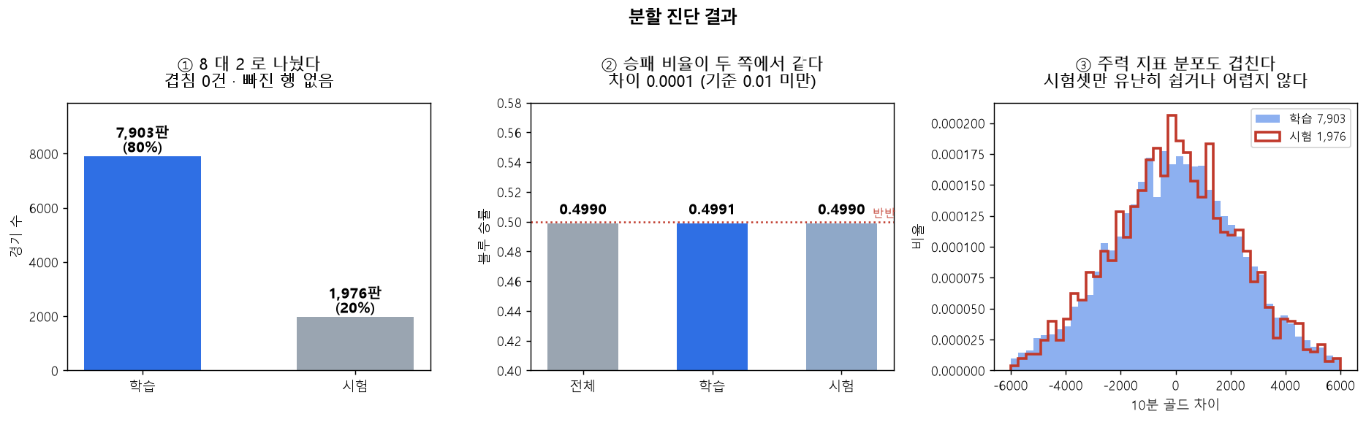
1. 데이터 검증 및 분석 | 데이터 분할 진단 결과
왼쪽: 8 대 2로 나뉘고 겹침 0건 · 가운데: 승패 비율이 전체·학습·시험 모두 0.499 · 오른쪽: 골드차 분포가 포개진다 — 네 가지 모두 통과
‹#›
Notes:
분할이 제대로 됐는지 네 가지를 확인했습니다. 인덱스 겹침 0건, 빠진 행 없음, 층화 오차 0.0001, 같은 경기 재등장 0건. 가운데 그림에서 전체·학습·시험이 전부 0.499로 같고, 오른쪽 골드차 분포도 포개집니다. 네 개가 다 통과했으니 여기서부터 모델링을 시작해도 됩니다.

Slide 12
1. 데이터 검증 및 분석 | 피처 13개 정의
성장 지표 (7개) — 결국 돈과 레벨로 모인다 | 무엇을 세나
골드(돈) 차이 (GoldDiff) | 10분까지 번 돈의 차
경험치 차이 (ExpDiff) | 쌓은 경험치의 차
평균 레벨 차이 (AvgLevelDiff) | 다섯 명 평균 레벨의 차
미니언(CS) 차이 (TotalMinionsKilledDiff) | 잡은 미니언 수의 차 — 돈의 주 수입원
정글 몬스터 차이 (TotalJungleMinionsKilledDiff) | 숲에서 잡은 몬스터 수의 차
킬 차이 (KillsDiff) | 상대를 쓰러뜨린 횟수의 차
어시스트 차이 (AssistsDiff) | 킬을 거든 횟수의 차
오브젝트 · 시야 (6개) | 무엇을 세나
드래곤 차이 (DragonsDiff) | 잡은 드래곤 수의 차 — 팀 전체가 강해진다
전령 차이 (HeraldsDiff) | 잡은 전령 수의 차 — 타워를 미는 데 쓴다
타워 파괴 차이 (TowersDestroyedDiff) | 부순 타워 수의 차
첫 킬 (FirstBlood) | 첫 킬을 누가 냈나 — 유일하게 0 / 1
와드 설치 차이 (WardsPlacedDiff) | 시야를 밝히는 물건을 놓은 수의 차
와드 제거 차이 (WardsDestroyedDiff) | 상대 와드를 지운 수의 차
레드팀-블루팀 대칭적인 정보 및 중복 제거 결과
컬럼 40 → 차이 피처 13
정본 · lolwin/features.py (DIFF13 · KOREAN) | 같은 정의로 DB 뷰 SQL 도 생성합니다
‹#›
Notes:
쓰는 컬럼 열세 개가 각각 무엇인지 짚고 가겠습니다. 왼쪽 일곱 개가 성장 지표입니다. 골드, 경험치, 평균 레벨, 미니언, 정글 몬스터, 킬, 어시스트. 아까 말씀드린 대로 이것들은 결국 돈으로 모입니다. 오른쪽 여섯 개는 오브젝트와 시야입니다. 드래곤, 전령, 타워, 첫 킬, 와드 설치와 제거입니다. 이름 규칙은 하나입니다. 전부 파란 팀 빼기 빨간 팀이라, 양수면 파란 팀이 앞선다는 뜻입니다. 그리고 이 열세 개 말고는 아무것도 안 넣었습니다. 챔피언이나 티어 같은 건 이 데이터에 없습니다.

Slide 13
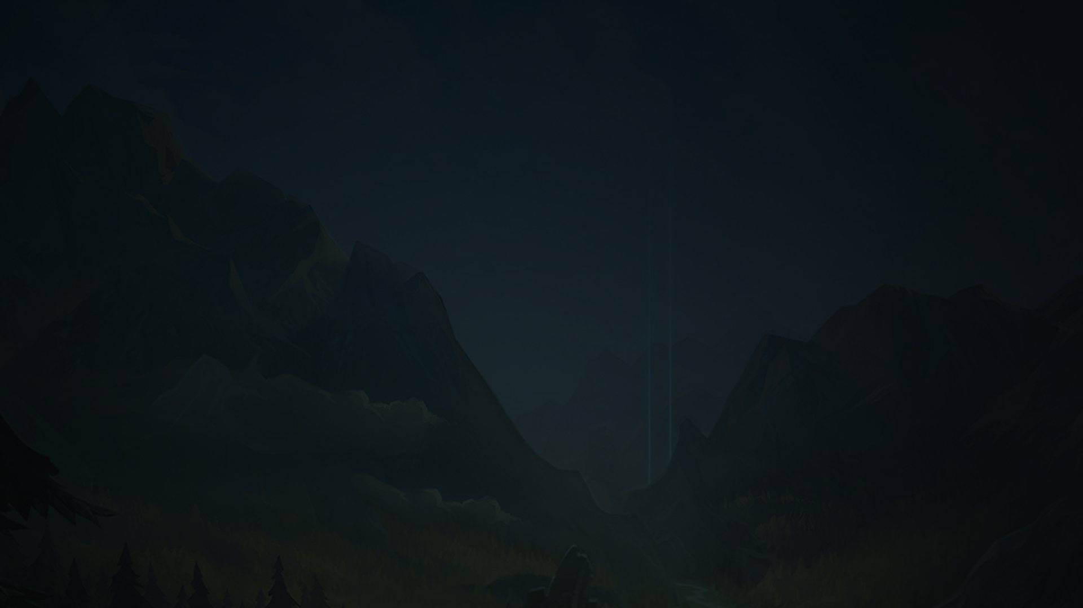
SECTION 02
Phase 1 | 승패 예측과 원인 분석
‹#›
Notes:
Phase 1입니다. 얼마나 맞히나, 무엇이 승패를 가르나에 답합니다.

Slide 14


Slide 15
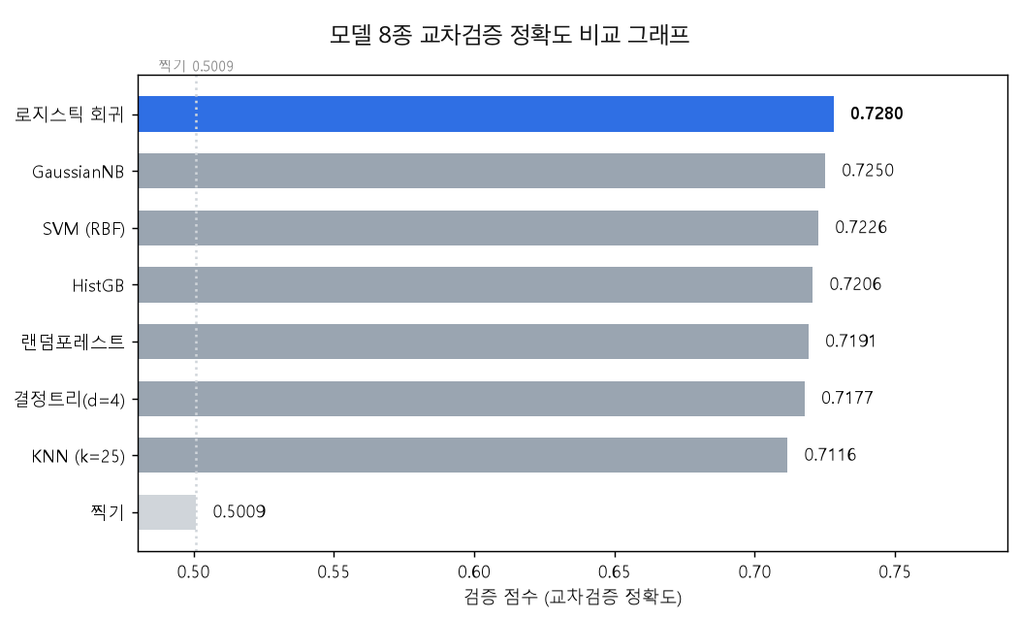
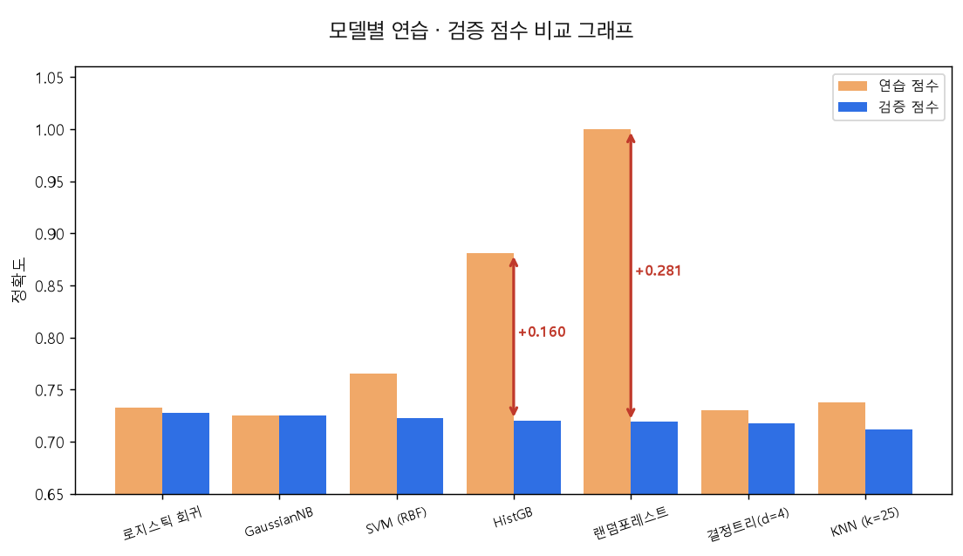
2. Phase 1 | 모델 8종 비교 — 동일한 조건으로
장면 1 — 점수로 줄 세우기
장면 2 — 배웠나, 외웠나
모델 | 교차검증 정확도 | 연습 − 검증 격차 | 판정
로지스틱 회귀 | 0.7280 ± 0.0163 | +0.0047 | 채택
랜덤포레스트 | 0.7191 (연습 1.0000) | +0.2809 | 통째로 외움
GaussianNB | 0.7250 | +0.0006 | 2위
SVM (RBF) | 0.7226 | +0.0431 | 기준 초과
HistGB · 결정트리 · KNN | 0.7116 ~ 0.7206 | 최대 +0.1604 | 탈락 / 하위
찍기 (기준선) | 0.5009 | — | 비교 출발선
근거 · runs.csv | 점수로는 못 고릅니다 — 1위와 2위가 0.003 차이. 갈라준 건 "외웠나"와 "왜를 말할 수 있나"입니다
‹#›
Notes:
모델은 8종을 똑같은 조건에서 비교했습니다. 왼쪽이 점수 순위인데 1위와 2위가 0.003 차이입니다. 점수로는 못 고릅니다. 오른쪽이 배웠나 외웠나를 본 건데, 랜덤포레스트는 연습이 만점인데 검증은 0.7191입니다. 통째로 외운 겁니다.

Slide 16
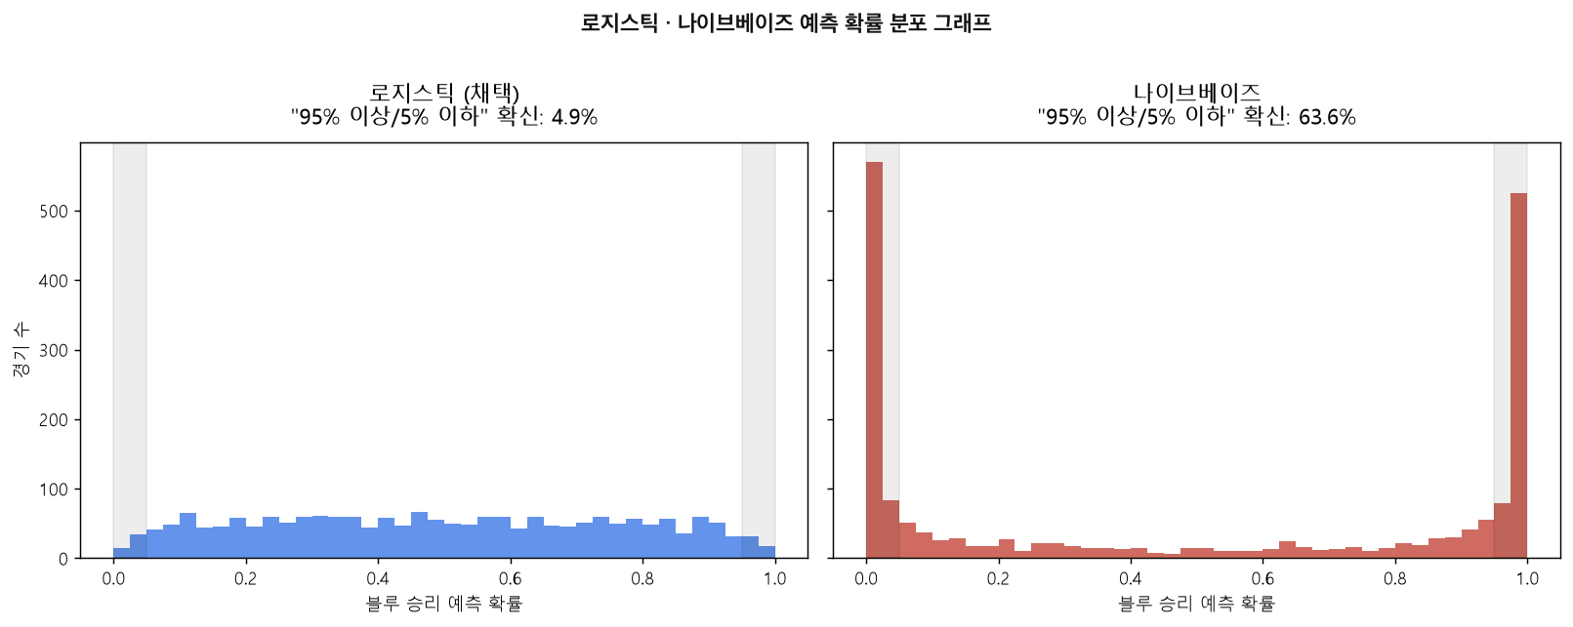
2. Phase 1 | 보충 — 나이브베이즈 탈락 사유
정확도는 대등한데 확률의 얼굴이 완전히 다릅니다. NB 는 경기 3판 중 2판에 "95% 이상 확신"을 겁니다. 팽팽한 접전에도요.
왼쪽 로지스틱: 확률이 고르게 퍼집니다 · 오른쪽 NB: 0과 1 양끝에 쌓입니다
◆ 이런 일이 생기는 이유
NB 는 "지표끼리 독립"이라 가정하고 확률을 곱해 나가지만 지표 간 밀접한 관계가 형성됨(독립성이 깨짐)
→ 같은 증거를 여러번 세어 그래프 양 끝이 솟는 현상 발생
◆ 분할 10회 반복에서 로지스틱 10전 10승 (평균 +0.009)
 | 정확도 | AUC | Brier | 95%↑/5%↓ 확신
로지스틱 (채택) | 0.7394 | 0.8150 | 0.1756 | 4.9 %
나이브베이즈 | 0.7313 | 0.8096 | 0.2179 | 63.6 %
근거 · reports/tables/supplement_nb_vs_lr.csv | 모델을 바꿔도 0.73 상한은 그대로 — 교차 확인용 보조로만 남깁니다
‹#›
Notes:
2위였던 나이브베이즈도 끝까지 학습해서 견줘봤습니다. 정확도는 대등한데 확률의 얼굴이 다릅니다. 나이브베이즈는 경기 세 판 중 두 판에 95퍼센트 이상 확신을 겁니다. 팽팽한 접전에도요. 지표가 상관 0.9로 얽혀 있는데 독립이라 가정하고 곱하니 확신이 부풀어 오르는 겁니다. 확률을 화면에 그대로 보여주는 서비스라 탈락입니다.

Slide 17
2. Phase 1 | 모델 채택 — 설명 가능성 기준
모델 | 점수 | 안 외움 | 이유 설명
로지스틱 회귀 | 1위 | ㅇ | ㅇ 가중치를 읽을 수 있다.
GaussianNB | 2위 | X | X
SVM (RBF) | 3위 | X | X
HistGB · 랜덤포레스트 · 결정트리(d=4) | 4위~ | 일부 X | X
◆ 로지스틱만 세 칸 전부 통과 — 점수 1위 · 안 외움 · 가중치로 "왜"를 설명 가능
• 랜덤포레스트는 어떤 지표가 중요한지는 말해도, 그게 유리한 쪽인지 불리한 쪽인지(+/−)를 못 말합니다
성능이 모델 복잡도의 정확히 역순입니다 — 10분 정보량이 적어 복잡한 모델은 배울 게 없어 외우기만 했습니다
◆ 튜닝 없음 — 골드 1개 0.7313 · 2개 0.7328 로 전체와 동급이라 짜낼 여지 없음
장면 4 — 마지막 기준
개념 → STUDY 6번 과적합 · 7번 교차검증
‹#›
Notes:
격차를 숫자 하나로 만들어 0.03을 합격선으로 잡았습니다. 랜덤포레스트는 0.2809로 기준의 아홉 배입니다. 남은 후보에 마지막 기준을 적용했습니다. 이유를 반드시 낸다는 조건입니다. 로지스틱만 세 칸을 다 통과합니다. 튜닝도 하지 않았습니다. 골드 하나만 넣어도 0.7313이라 짜낼 게 없었습니다.

Slide 18
2. Phase 1 | 안정성 검증 — 교차검증 · 시드 10회 반복
5-fold 교차검증
0.7315 ± 0.0153
격차 +0.0022 — 외우지 않았습니다
시드 10회 반복 평균
0.7366 ± 0.0081
0.7277 ~ 0.7520 · 10번 전부 목표 0.70 통과
열 번 모두 목표선(0.70) 위 어느 분할에서도 결론이 바뀌지 않았습니다.
근거 · reports/tables/repeat_experimentA.csv | 개념 → STUDY 7번 교차검증
‹#›
Notes:
이 점수가 운이 아닌지도 확인했습니다. 5조각 교차검증에서 0.7315, 격차 0.0022로 외우지 않았습니다. 분할부터 다시 하는 시드 10회 반복에서 0.7366에 표준편차 0.0081입니다. 열 번 전부 목표 0.70을 넘었습니다. 발표에는 이 값을 대표로 씁니다.

Slide 19
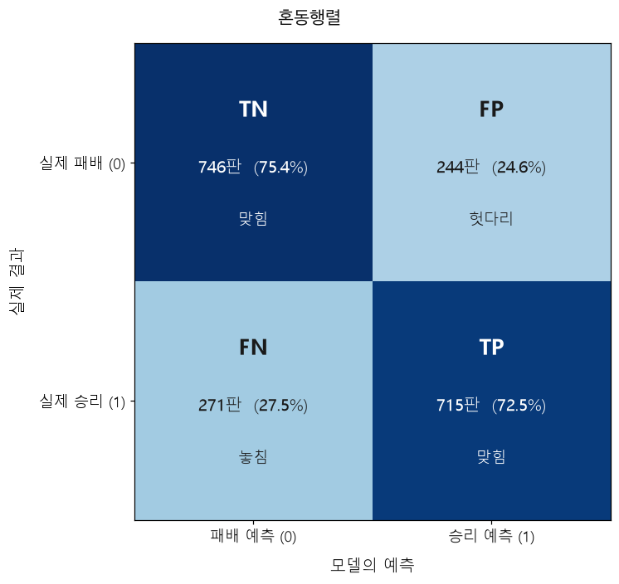
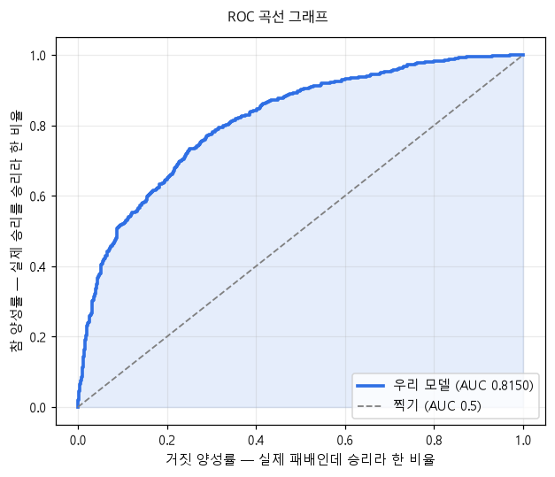
2. Phase 1 | 홀드아웃 평가
대표 정확도
0.7366
찍기 대비 +23.8%p
AUC
0.8150
임계값과 무관한 순위 능력
틀리는 방향이 244 대 271 로 대칭입니다. 어느 팀도 편들지 않으므로 임계값 0.5 를 손볼 이유가 없었습니다. AUC 0.8150 승리 경기에 더 높은 확률을 줄 가능성이 81.5%.
혼동행렬 — TN 746 · FP 244 / FN 271 · TP 715
ROC — 기준을 0~1 로 전부 바꿔가며
근거 · artifacts/schema.json · reports/model_report.ipynb | 개념 → STUDY 8번 평가지표
‹#›
Notes:
봉인해 둔 시험지를 엽니다. 1,976판이고 모델이 한 번도 보지 않은 데이터입니다. 정확도 0.7366, AUC 0.815입니다. 혼동행렬을 보면 틀린 방향이 244 대 271로 거의 같습니다. 어느 팀도 편들지 않는다는 뜻이라 임계값을 손볼 이유가 없었습니다. AUC 0.815는 승리 경기에 더 높은 확률을 줄 가능성이 81.5퍼센트라는 뜻입니다.
AUC 이기는 경기를 잘 예측한다.

Slide 20
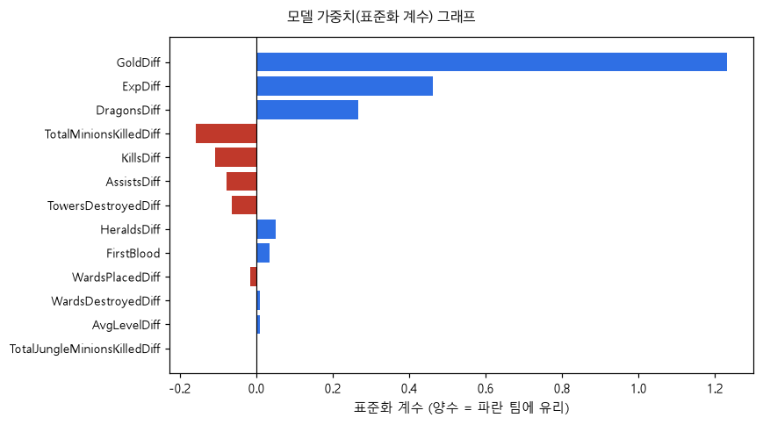
2. Phase 1 | 승리요인 분석 — 유의미 요인 3개
골드 지표의 압도적 우세
→ 페이즈 2에서 해결해야 할 과제
모델이 배운 가중치 13개 — 오른쪽(파랑)이면 블루에 유리
근거 · reports/tables/win_factor_ranking.csv | 개념 → STUDY 11번 permutation
‹#›
Notes:
승패를 가르는 건 골드, 경험치, 드래곤 순서입니다. 두 방법이 같은 순위를 냈고 분할을 열 번 바꿔도 1, 2, 3위가 안 바뀌었습니다. 그런데 왼쪽 그림에 빨간 막대가 네 개 있습니다. 미니언, 킬, 어시스트, 타워가 음수입니다. 이대로면 킬을 많이 한 팀이 불리하다는 말이 됩니다. 이 그림이 Phase 2를 부릅니다.

Slide 21
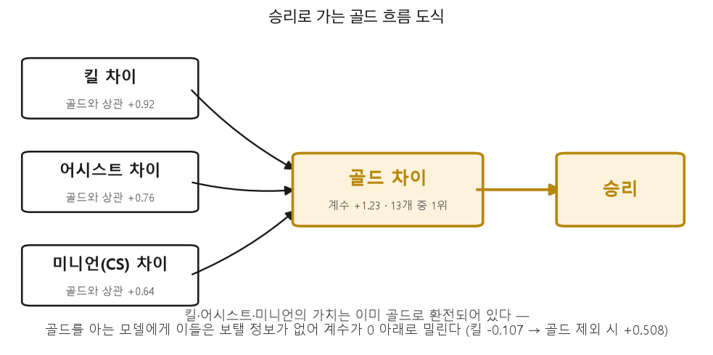
2. Phase 1 | 킬 계수 음수의 원인 — 골드 흐름
◆ 킬만 따로 보면 승패를 잘 가름
효과크기 1.09 로 13개 중 3위 · 승패와의 상관 +0.48
◆ 그런데 골드를 아는 모델에게
킬은 새 정보가 아님
킬↔골드 상관 +0.92. 남은 몫의 부호가
음수(−0.107)로 나옵니다
정확한 해석 — "킬은 돈으로 환산됐을 때만 의미가 있다" 복기할 때도 "싸움을 이겼나"가 아니라 "그 싸움이 돈 격차로 이어졌나"를 봐야 합니다.
킬 · 미니언 · 타워 → 전부 골드로 흘러 들어갑니다
근거 · reports/figures/fig5_gold_flow.png · docs/data_analysis.md 3장 | 개념 → STUDY 10번 다중공선성
‹#›
Notes:
킬 계수가 왜 음수인지는 이 그림 한 장이면 됩니다. 킬을 해도, 미니언을 잡아도, 타워를 밀어도 전부 골드로 흘러 들어갑니다. 그래서 골드를 이미 아는 모델에게 킬은 새로 알려줄 게 없고, 남은 몫이 음수로 나옵니다. 정확한 해석은 킬은 돈으로 환산됐을 때만 의미가 있다는 것입니다.

Slide 22
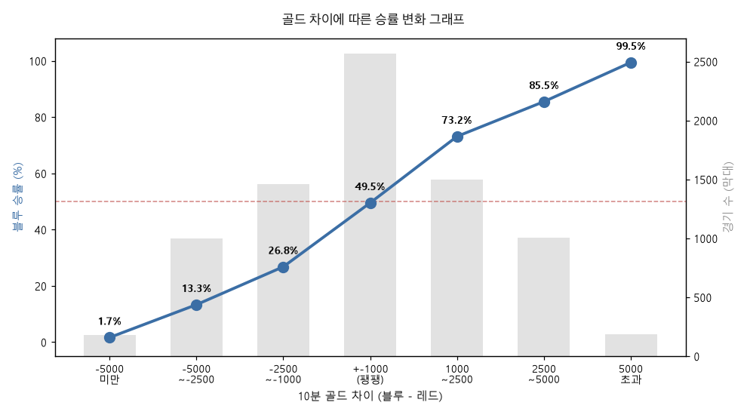
2. Phase 1 | 골드 격차별 승률 분석
◆ 승률이 S자로 매끄럽게 상승
5,000 이상 뒤진 경기는 1.7%만 이기고, 5,000 이상 앞선 경기는 99.5% 이깁니다 — 가설대로입니다
◆ 그런데 중요한 것은 가운데 구간
경기가 가장 많은 ±1,000 구간이 전체의 33%인데 그 구간 승률은 49.5% — 사실상 동전 던지기
데이터가 가장 많이 몰린 곳에서 골드가 아무 말도 못 합니다. 뒤에 나올 "접전 정확도 0.615"가 이미 여기서 예고됩니다.
가로축: 10분 골드 차이 · 파란 선: 그 구간의 실제 승률 · 회색 막대: 경기 수
근거 · reports/figures/eda1_winrate_curve.png (학습셋 7,903행)
‹#›
Notes:
모델을 돌리기 전에 눈으로 먼저 봤습니다. 승률이 S자로 매끄럽게 오릅니다. 그런데 중요한 건 가운데입니다. 경기가 제일 많이 몰린 플러스마이너스 천 구간이 전체의 33퍼센트인데 승률이 49.5퍼센트, 사실상 동전 던지기입니다. 접전 정확도 0.615가 여기서 예고됩니다.

Slide 23
SECTION 03
Phase 2 | 문제 확인 :
재분석 및 군집화
‹#›
Notes:
Phase 2입니다. 계수가 이상했던 원인을 직접 실험으로 확인합니다.

Slide 24


Slide 25
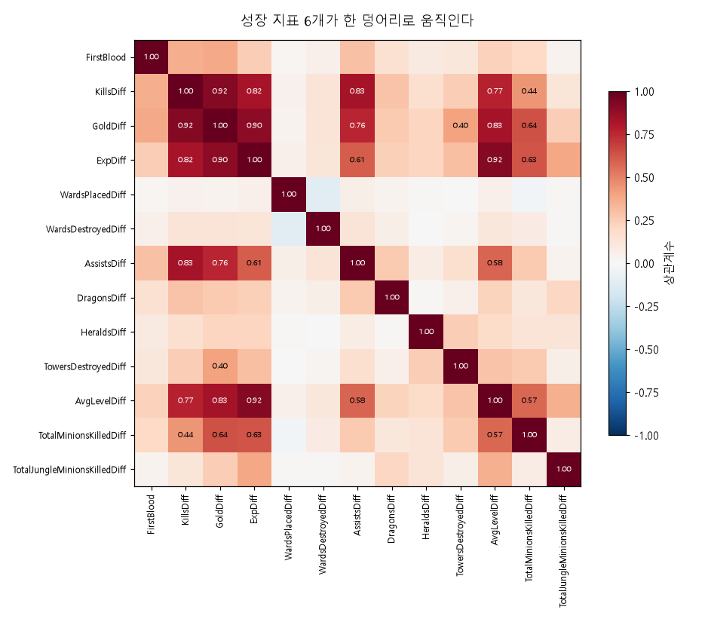
3. Phase 2 | 다중공선성 진단 — 중복의 중심
상관 0.7 이상 (8쌍 중 4) | 상관
ExpDiff ↔ AvgLevelDiff | +0.920
KillsDiff ↔ GoldDiff | +0.918
GoldDiff ↔ ExpDiff | +0.896
GoldDiff ↔ AvgLevelDiff | +0.834
VIF > 10 = 중복 의심 | VIF
GoldDiff | 23.37
KillsDiff | 14.07
ExpDiff | 12.92
성장 지표끼리 상관 0.9 —한 몸처럼 움직입니다.
(골드·경험치·킬)
승패와 관련 있는 5개 (킬·어시·미니언·타워·정글 몹)의
가중치가 음수로 눌렸습니다.
지표끼리 얼마나 겹치는가 — 진한 블록이 성장 지표 6개 (상관 0.9)
근거 · reports/phase2_feature_reduction.md | 골드는 킬·미니언·타워의 보상을 한 번에 담는 지표입니다
‹#›
Notes:
왜 골드를 빼봤는지부터 말씀드립니다. 상관 0.7 넘는 쌍이 여덟 개인데 그중 네 개가 골드 낀 쌍입니다. VIF로 봐도 골드가 23.4로 1위입니다. 10 넘으면 중복으로 봅니다. 오른쪽 아래 빨간 점 다섯 개가 문제의 증거입니다. 골드가 중복의 중심이었던 겁니다.

Slide 26
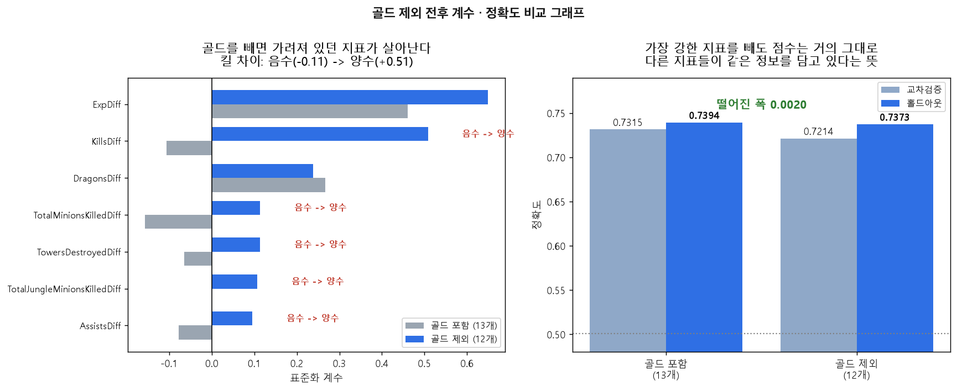
3. Phase 2 | 골드 제외 재학습 — 계수 변화
지표 | 골드 포함 | 골드 제외
킬 차이 | −0.107 | +0.508
미니언 차이 | −0.157 | +0.114
어시스트 차이 | −0.079 | +0.096
타워 차이 | −0.064 | +0.114
정글 몹 차이 | −0.000 | +0.107
(참고) 경험치 | +0.461 | +0.650
왼쪽: 계수가 어떻게 바뀌었나 · 오른쪽: 그 대가로 점수를 얼마나 잃었나
음수로 눌려 있던 5개가 전부 양수로 올라왔습니다. 킬은 방향이 바뀌면서 크기도 5배가 됐습니다.
◆ 킬이 승패와 무관했던 것이 아니라, 골드가 킬의 몫까지 흡수
정글 몹은 원래 −0.000(사실상 0)이었는데 +0.107 이 됐다
→ 골드에 가려진 지표 발견
근거 · reports/tables/phase2_coef_shift.csv
‹#›
Notes:
골드를 빼고 다시 학습했습니다. 킬이 마이너스 0.107에서 플러스 0.508로 뒤집혔습니다. 미니언, 어시스트, 타워, 정글 몹까지 음수였던 다섯 개가 전부 양수가 됐습니다. 킬이 승패와 무관했던 게 아니라 골드가 킬의 몫까지 가져가고 있었던 겁니다.

Slide 27
3. Phase 2 | 골드 제외의 대가 — 정확도 0.002 하락
구성 | 지표 수 | 교차검증 | 홀드아웃 | 1위 요인
전체 13개 | 13 | 0.7315 | 0.7394 | GoldDiff +1.23
골드 제외 | 12 | 0.7214 | 0.7373 | ExpDiff +0.65 · KillsDiff +0.51
골드 + 경험치 제외 | 11 | 0.7197 | 0.7328 | KillsDiff +0.79
성장 지표 전부 제외 | 7 | 0.6409 | 0.6336 | DragonsDiff +0.37
◆ 골드가 특별해서 1위였던 것이 아님
다른 지표들이 이미 같은 정보를 담고 있어서, 골드가 없어도 경험치와 킬이 그 자리를 대신 채웁니다
◆ 어디까지가 진짜 한계인지도 확인
성장 지표를 전부 빼면 0.6336 으로 확 떨어집니다 — 드래곤·전령·와드만으로는 안 됩니다
"10분 승패는 결국 성장 격차가 가른다"는 Phase 1의 결론이, 지표를 빼는 반대 방향에서도 확인됐습니다.
근거 · reports/tables/phase2_without_gold.csv
‹#›
Notes:
가장 강한 지표를 통째로 뺐는데 홀드아웃이 0.002 차이입니다. 골드가 특별해서 1위였던 게 아니라 다른 지표가 이미 같은 정보를 담고 있어서 대신 채워지는 겁니다. 성장 지표를 전부 빼면 0.6336으로 확 떨어집니다. 결국 성장 격차가 가른다는 뜻입니다.

Slide 28
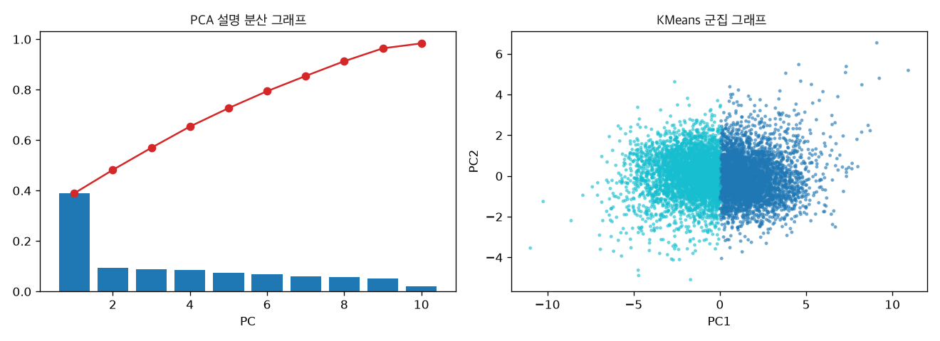
3. Phase 2 | 군집 — PCA 실패 → KMeans 채택
◆ 첫 축 하나가 39% 를 설명
그다음부터는 한 축당 10% 미만 — "정보가 한 방향에 쏠려 있다"는 뜻이라 여기까지는 쓸 만합니다
◆ 그런데 두 덩어리는 PC1 의 0 을 기준으로 세로로 갈렸을 뿐
결국 "블루가 앞선 판 / 레드가 앞선 판" — 정답을 그대로 되비춘 것이라 새 정보가 없습니다
여기서 의심이 하나 남습니다 — 골드가 워낙 세니까 PCA 가 안 통한 것 아닐까? 그렇다면 골드를 빼면 다른 구조가 나와야 합니다.
왼쪽: 축을 하나씩 더할 때마다 얼마나 설명하나 · 오른쪽: PC1·PC2 평면에 9,879판을 흩뿌리고 두 덩어리로
근거 · reports/figures/day2_pca_cluster.png | 개념 → STUDY 12번 PCA · 13번 KMeans
‹#›
Notes:
처음에는 PCA 평면에서 묶어봤습니다. 별로 얻은 게 없었습니다. 솔직하게 적습니다. 첫 축 하나가 39퍼센트를 설명하는데, 두 덩어리가 PC1의 0을 기준으로 세로로 잘려 있을 뿐입니다. 결국 블루가 앞선 판과 레드가 앞선 판으로 나눈 것이라 새 정보가 없습니다. 그런데 의심이 남습니다. 골드가 워낙 세니까 안 통한 것 아닐까요.

Slide 29
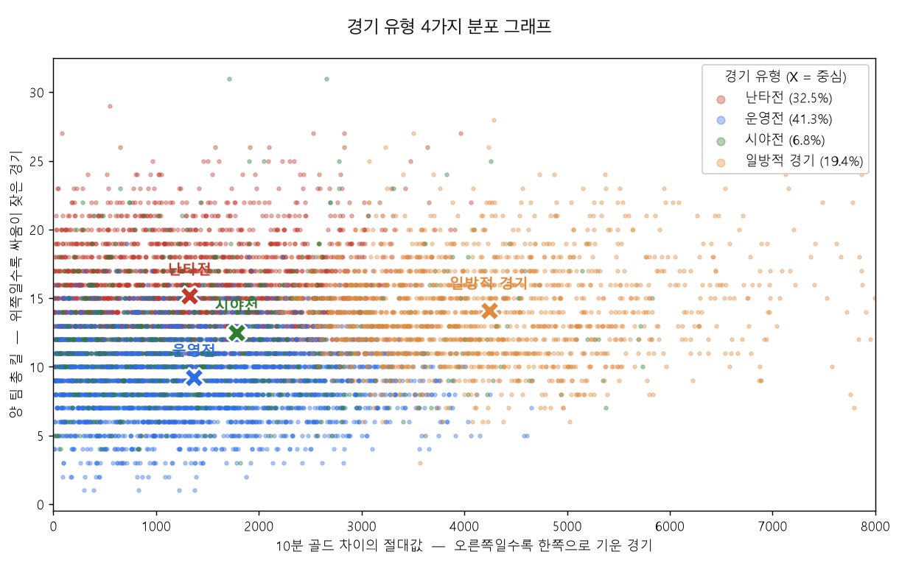
3. Phase 2 | KMeans — 유형 지도
기울기(가로) × 싸움 빈도(세로) — X 가 각 유형의 중심
유형 | 비중 | 어떤 경기인가
운영전 | 41 % | 킬이 적고(9회) CS 가 가장 많다(456) — 싸움 없이 조용히 크는 판
난타전 | 32 % | 이 가장 많다(15회) — 계속 싸우는 판
일방적 경기 | 19 % | 골드차가 3배 이상 벌어진 판
시야전 | 7 % | 와드가 119개로 평균의 3배 — 서로 시야만 재는 판
근거 · reports/tables/day2b_game_type_profile.csv | ※ k=4 는 설명 편의로 고른 값(한계)
‹#›
Notes:
네 가지 성격이 나왔습니다. 왼쪽 산점도에서 오른쪽 끝 주황색 일방적 경기만 뚜렷하게 떨어져 있습니다. 나머지 셋은 골드차로는 같은 자리에 있고 킬 수로만 갈립니다. 난타전과 운영전은 킬이 15회냐 9회냐로 정반대인데 골드차도 리드팀 승률도 거의 같습니다. 싸움을 많이 한다고 격차가 더 벌어지지 않는다는 뜻입니다. 일방적 경기만 90퍼센트로 이미 끝나 있고 나머지는 3판 중 1판이 뒤집힙니다. 구간별 정확도에서 나온 결론이 정답을 감춘 방법에서도 똑같이 나왔습니다.

Slide 30
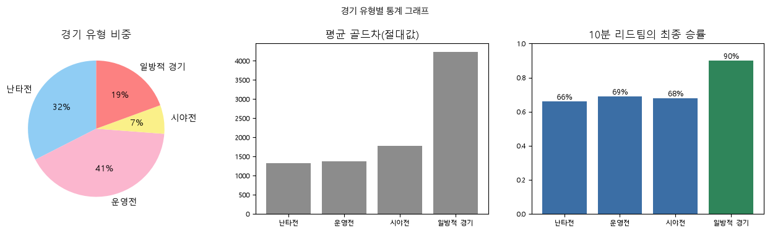
3. Phase 2 | KMeans — 유형별 성적
비중 · 평균 골드차 · 10분 리드팀이 실제로 이긴 비율
난타전과 운영전은 스타일만 다르고 결과는 같습니다(66% vs 69%) · 일방적 경기만 이미 끝나 있습니다(90%).
근거 · reports/tables/day2b_game_type_profile.csv | ※ k=4 는 설명 편의로 고른 값(한계)
‹#›

Slide 31
SECTION 04
Phase 3 | 시점 비교 (10분 vs 15분)
‹#›
Notes:
Phase 3입니다. 지표가 아니라 시점 자체를 바꿔봤습니다.

Slide 32
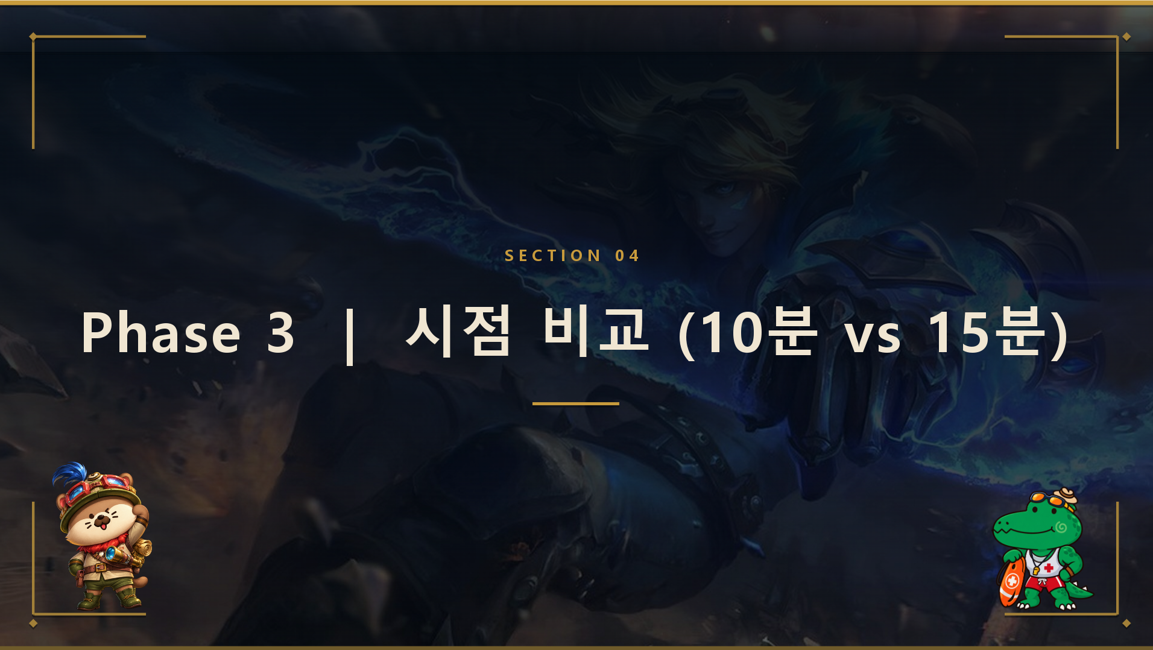

Slide 33
4. Phase 3 | 추가 데이터 개요
항목 | 값 | 비고
데이터 출처 | Oracle's Elixir · 2022 프로 경기 | 다이아가 아니라 프로 — Phase 1 점수와 직접 비교 금지
규모 | 원본 150,588행 → 10,656판 | 10분·15분 기록이 둘 다 있는 경기만
한 경기 = 한 줄 | 블루 줄만 남김 | 그대로 쓰면 같은 경기가 학습·시험 양쪽에 들어간다
지표 | 5개 — 골드·경험치·CS·킬·어시스트 | 드래곤·전령·타워는 누적값뿐 — 미래 정보라 제외
조건 통제 | 같은 분할 · 같은 모델 · 시드 42 | 시점 말고는 전부 동일
근거 · docs/experiment_report.md | 개념 → README 페이즈 3
‹#›

Slide 34
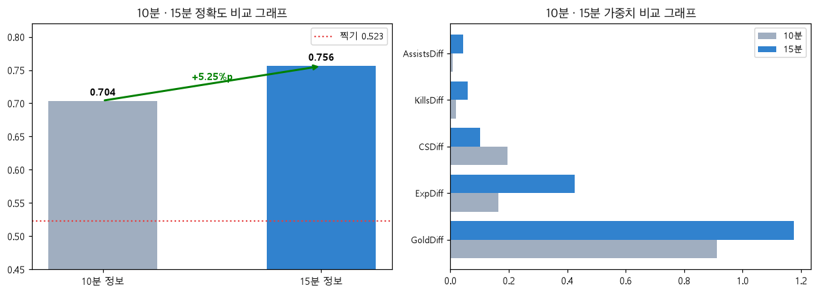
4. Phase 3 | 시점 비교 결과 — +5.25%p 더 정확
10분 정보 → 15분 정보
0.704 → 0.756
+5.25%p · 시드 10회 반복 +4.77 ± 0.89%p, 10/10 일관
지표 | 10분 | 15분 | 변화
GoldDiff | 0.913 | 1.175 | +0.26
ExpDiff | 0.165 | 0.425 | +0.26
CSDiff | 0.196 | 0.102 | −0.09
왼쪽: 점수가 얼마나 올랐나 (빨간 점선 = 찍기 0.523) · 오른쪽: 무엇이 중요해졌나
골드·경험치의 격차는 커지고 CS 는 줄어듭니다. 10분 시점에서 보였던 경기 양상에서, 격차 자체가 승패를 말하는 단계로 넘어갑니다.
근거 · reports/tables/repeat_experimentB.csv · expB_coef_shift.csv
‹#›
Notes:
0.704에서 0.756으로 5.25퍼센트포인트 올랐습니다. 시드를 열 번 바꿔도 열 번 다 15분이 우세했습니다. 골드가 0.91에서 1.18로, 경험치가 0.17에서 0.43으로 커지고 CS는 줄어듭니다. 라인전 단계가 지나고 격차 자체가 승패를 말하는 단계로 넘어간다는 뜻입니다.

Slide 35
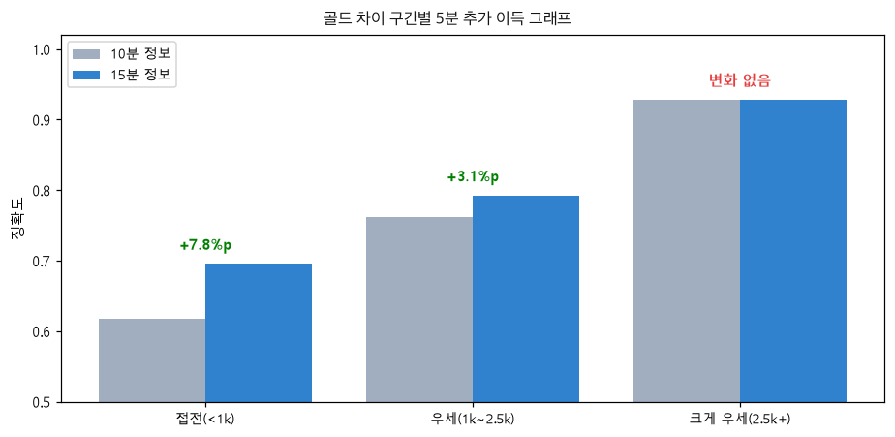
4. Phase 3 | 구간별 이득 분석 — 접전에 집중
10분 상황 | 비중 | 10분 | 15분 | 개선
팽팽함 (< 1,000) | 52.1 % | 0.617 | 0.696 | +7.8%p
조금 앞섬 | 37.5 % | 0.761 | 0.793 | +3.1%p
많이 앞섬 (2,500+) | 10.4 % | 0.928 | 0.928 | ±0.0%p
이미 크게 벌어진 경기는 5분을 더 봐도 변화가 정확히 0 반면 팽팽한 경기는 +7.8%p 10분에 팽팽했던 경기의 59% 가 그 5분 사이에 한쪽으로 기웁니다.
10분에 어떤 상황이었는지 나누고, 5분을 더 봤을 때 얼마나 나아지는지
◆ "5분의 차이로, 결정짓지 못한 접전을 판가름 할 수 있음
근거 · reports/tables/expB_close_games.csv
‹#›
Notes:
전체 평균만 보면 중요한 걸 놓칩니다. 이미 크게 벌어진 경기는 5분을 더 봐도 변화가 정확히 0입니다. 반면 팽팽한 경기는 7.8퍼센트포인트 오릅니다. 10분에 팽팽했던 경기의 59퍼센트가 그 5분 사이에 기울기 때문입니다. 그래서 팽팽할 때만 5분이 값어치가 있다가 정확한 결론입니다.

Slide 36
4. Phase 3 | 종합 — 경기는 언제 결정되는가
경기의 약 10% 는 10분에 이미 사실상 결판나 있고,
절반쯤 되는 팽팽한 경기는 그 6할이 10~15분 사이에 갈립니다.
이미 끝난 경기
약 10%
10분 골드차 2,500+ · 5분을 더 봐도 정확도 변화 ±0.0%p
아직 안 갈린 경기
약 52%
10분 골드차 1,000 미만 · 그중 59% 가 10~15분에 기웁니다
그 사이
약 38%
조금 앞선 경기 · 5분을 더 보면 +3.1%p
"초반에 다 기운다"도 "끝까지 모른다"도 틀렸습니다 — 경기 성격에 따라 다릅니다.
‹#›
Notes:
제목의 답입니다. 경기의 약 10퍼센트는 10분에 이미 끝나 있습니다. 절반쯤 되는 팽팽한 경기는 그 6할이 10분에서 15분 사이에 갈립니다. 초반에 다 기운다도 틀렸고, 끝까지 모른다도 틀렸습니다. 경기 성격에 따라 다릅니다.

Slide 37
SECTION 05
서비스 · 향후 방향
‹#›
Notes:
마지막으로 모델이 화면에서 무엇이 되는지, 그리고 한계를 말씀드리겠습니다.

Slide 38


Slide 39
5. 서비스 · 향후 방향 | 시연 화면에서 보여드릴 것
순서 | 무엇을 하나 | 화면에 뜨는 것
① 검색 | 소환사명#태그 를 넣는다 (예: Hide on bush#KR1) | 최근 경기 목록 — 이긴 판과 진 판이 함께
② 판정 | 경기 한 판을 펼친다 | 우세승 · 역전패 · 역전승 · 열세패 + 10분 시점 승률
③ 근거 | 「이 판정을 믿어도 되나」를 연다 | 그 구간의 적중률 · 그 판의 승리요인 순위
④ 코칭 | 「그래서 뭘 했어야 했나」를 연다 | "CS 20개를 더 먹었다면 43%가 53%" 식
◆ 화면 위 세 갈래 — 유저 전적 분석 · 최근 챔피언 승률 · 유저 랭킹
시연은 첫 번째 갈래만 씁니다. 나머지 둘은 같은 데이터를 다른 각도로 본 것입니다
◆ 검색 한 번 · 경기 한 판 · 코칭 한 번 — 약 2분
https://p4.sumzip.com · 화면에 뜨는 확률은 학습된 모델이 낸 값 그대로입니다 — 시연용으로 따로 만든 숫자가 아닙니다.
‹#›
Notes:
이제 실제 화면을 보여드리겠습니다. 주소는 p4.sumzip.com 입니다. 소환사 이름과 태그를 넣고 분석을 누르면 최근 경기 목록이 나옵니다. 경기 한 판을 펼치면 우세승·역전패·역전승·열세패 중 어디에 해당하는지와 10분 시점 승률이 나옵니다. 이 판정을 믿어도 되나를 열면 그 구간의 적중률과 승리요인 순위가 보이고, 마지막으로 그래서 뭘 했어야 했나를 열면 코칭이 나옵니다. 여기 뜨는 확률은 전부 학습된 모델이 낸 값 그대로입니다.

Slide 40
5. 서비스 · 향후 방향 | 후속 서비스 개발 계획
접전 판별력 끌어올리기
10분 정보의 상한(2단계 모델 4종 실측으로 확인) — 시점 확장이 다음 열쇠
코칭을 실험으로 검증
지금은 관찰 기록 — 개입 실험(A/B)으로 재면 진짜 코칭이 됩니다
패치 · 티어 확장
아이언~실버 실측 진행 중 — 재학습 파이프라인으로 자동화
수익 모델 실험
예측을 팔고(정밀도) · 끝난 판의 기록을 쌓아 판다(재현율) — 승부예측 서비스 or 분석 데이터 자체를 상품화
‹#›
Notes:
한계도 그대로 말씀드립니다. 팽팽한 경기는 10분 정보로 못 맞힙니다. 코칭의 했다면은 인과 증명이 아니라 관찰 데이터로 계산한 가정입니다. 수집 시점 패치와 다이아 티어에 한정되고, 시점 비교는 프로 경기 결과입니다. 경기 유형 네 개는 설명 편의로 고른 값이고, 정성 테스트는 한 명에게만 했습니다. 확률의 정확함도 Brier로만 확인했고 구간별 신뢰도 곡선까지는 그리지 않았습니다.

Slide 41

감사합니다
Q & A
‹#›
Notes:
마지막으로 게임을 모르셔도 오늘부터 쓸 수 있는 관전 포인트 세 가지를 드리겠습니다. 골드 차이, 경험치 차이, 드래곤입니다. 킬이 목록에 없는 이유는 킬의 가치가 이미 돈 차이 안에 들어 있기 때문입니다. 한 줄로 요약하면, 골드차 4천이면 끝난 경기, 1천 미만이면 이제 시작입니다. 들어주셔서 감사합니다.

Slide 42
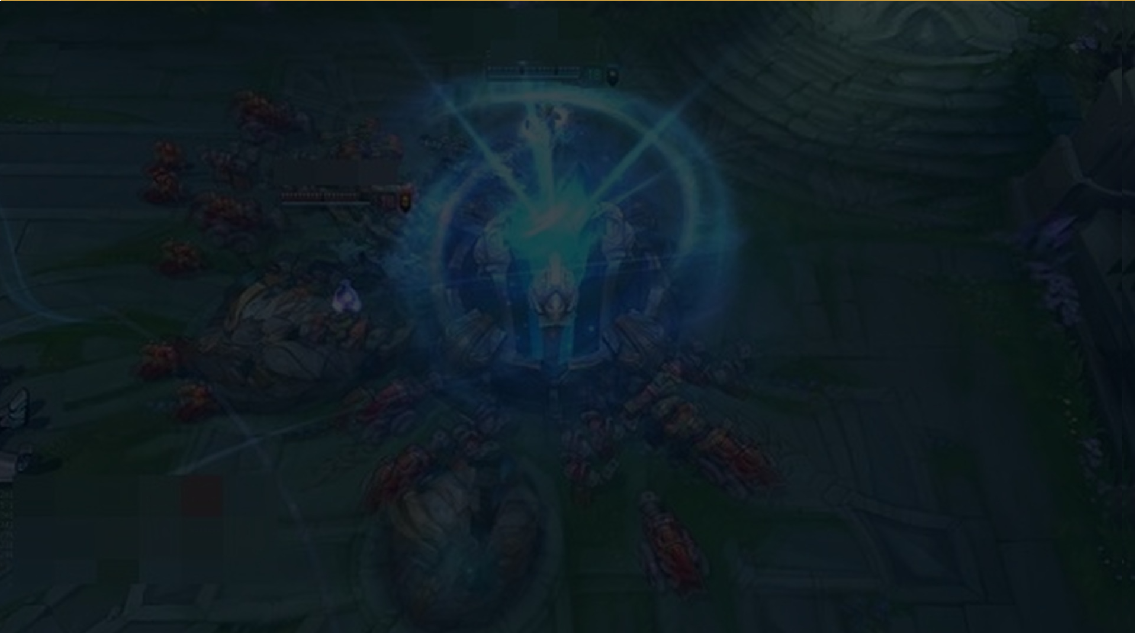
감사합니다
Q & A
Notes:
마지막으로 게임을 모르셔도 오늘부터 쓸 수 있는 관전 포인트 세 가지를 드리겠습니다. 골드 차이, 경험치 차이, 드래곤입니다. 킬이 목록에 없는 이유는 킬의 가치가 이미 돈 차이 안에 들어 있기 때문입니다. 한 줄로 요약하면, 골드차 4천이면 끝난 경기, 1천 미만이면 이제 시작입니다. 들어주셔서 감사합니다.

